Slide 1
Khởi động

Slide 2
Notes:
Bài giảng thiết kế bởi: Hương Thảo - tranthao121006@gmail.com

Slide 3
Thứ Năm, ngày 27 tháng 2 năm 2025
Tiếng Việt
Bài 23C: Chuyện ở trường, ở lớp
(tiết 1+2)
Notes:
Bài giảng thiết kế bởi: Hương Thảo - tranthao121006@gmail.com

Slide 4
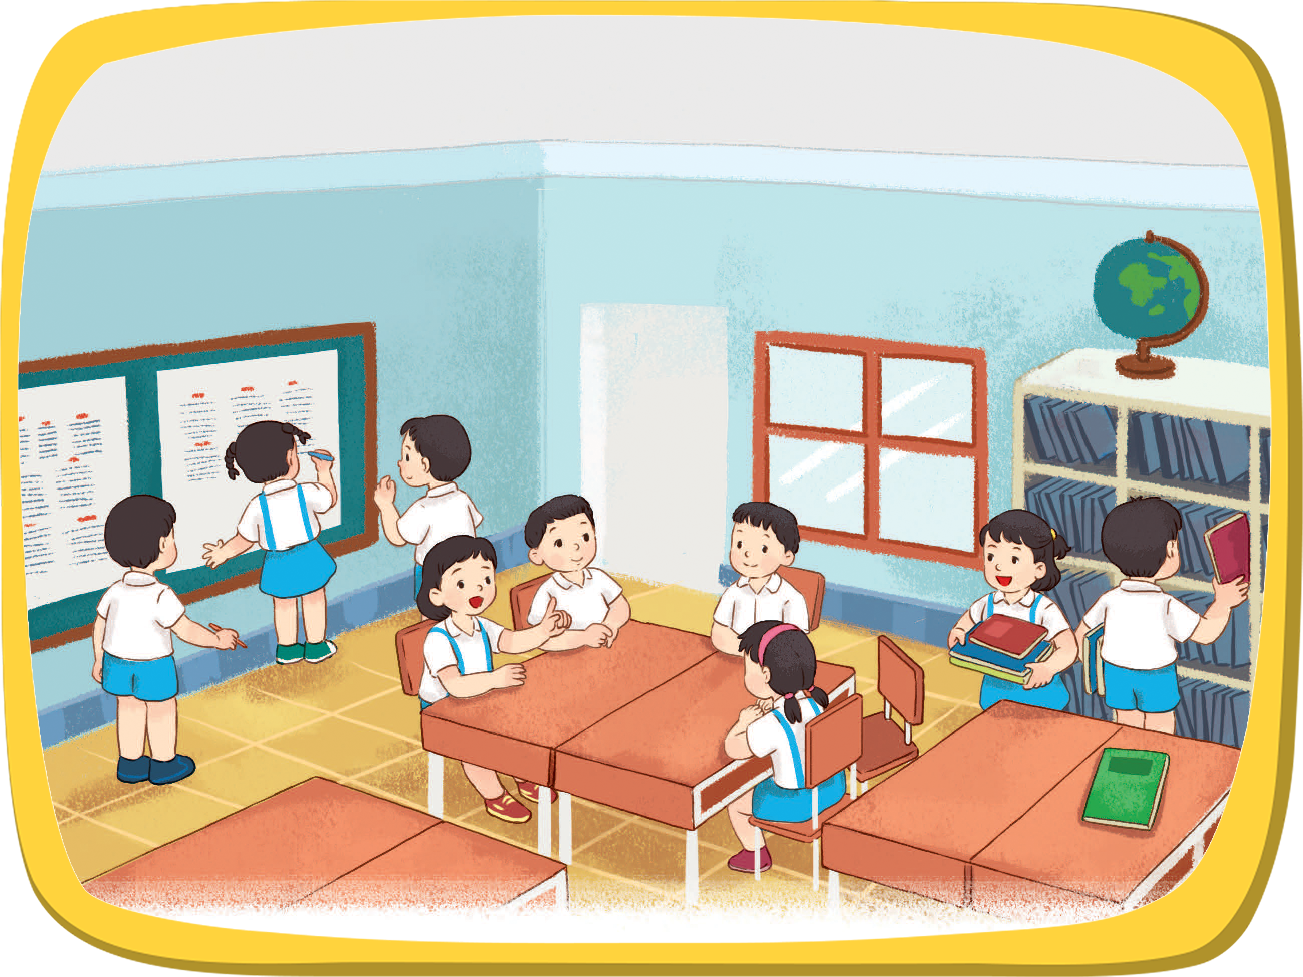
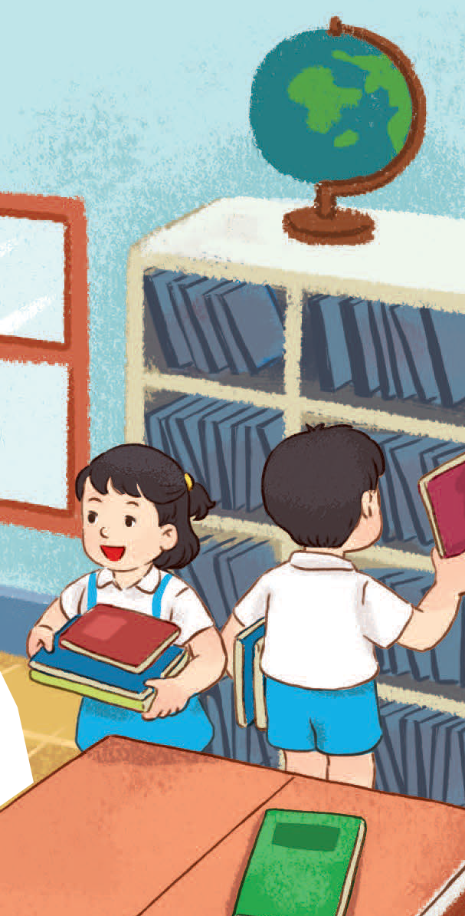
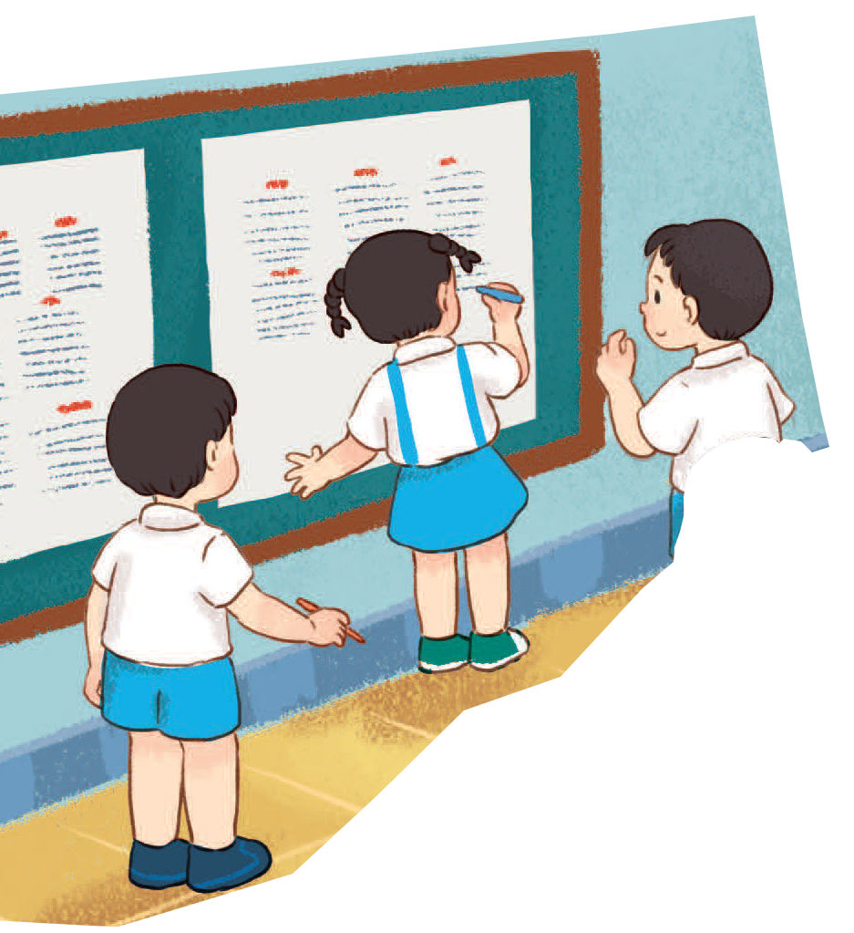
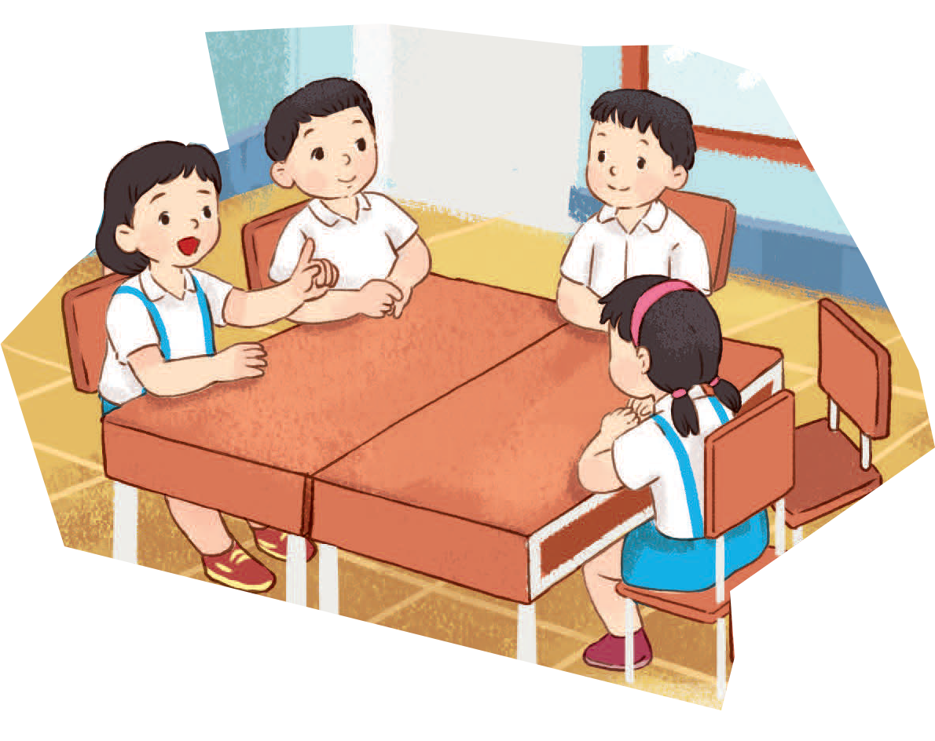
Nghe – nói
Kể về những hoạt động của học sinh ở lớp học.

Slide 5
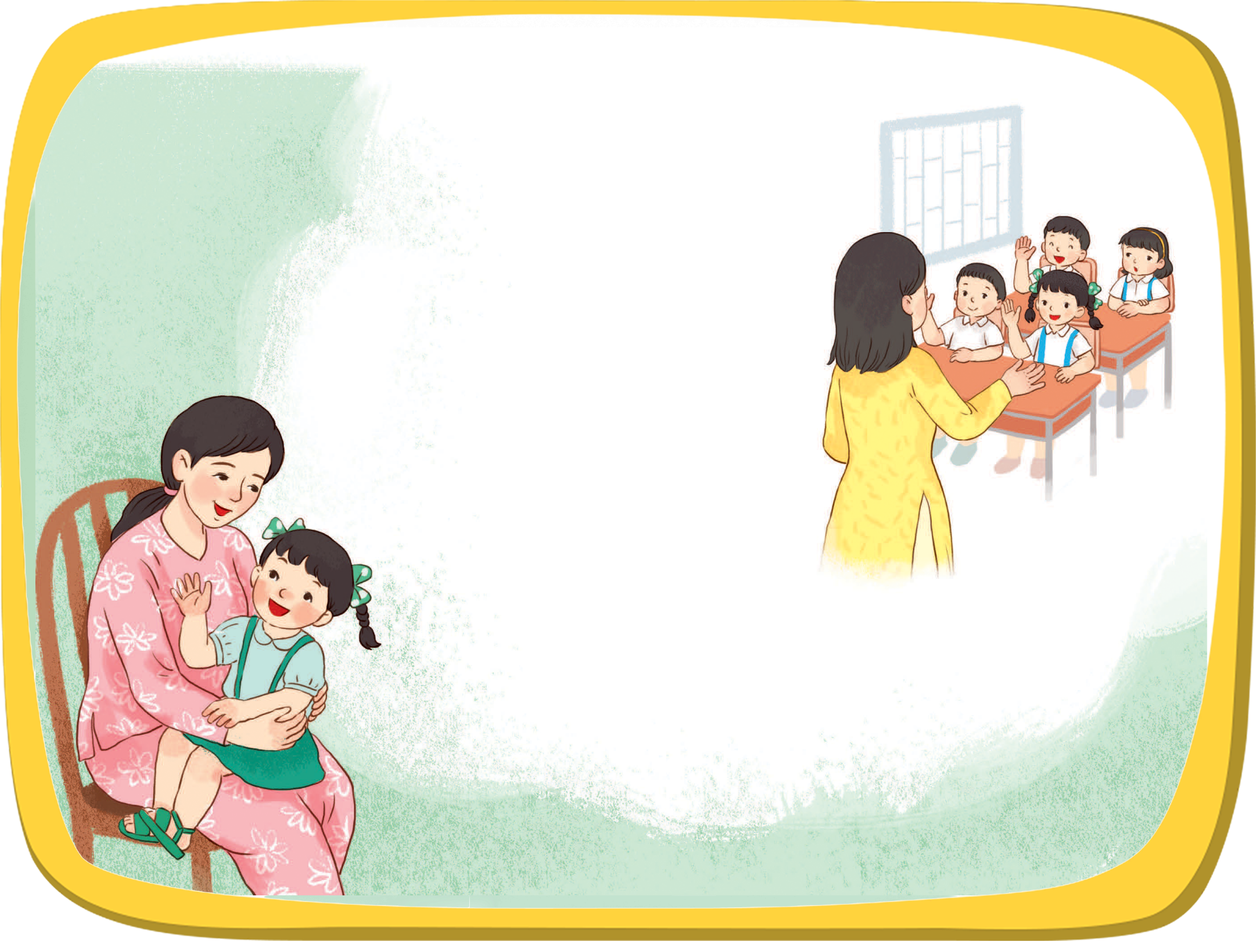
Chuyện ở lớp
Đọc
1.
– Mẹ có biết ở lớp
Bạn Hoa không thuộc bài
Sáng nay cô giáo gọi
Đứng dậy đỏ bừng tai…
2.
– Mẹ có biết ở lớp
Bạn Hùng cứ trêu con
Bạn Mai tay đầy mực
Còn bôi bẩn ra bàn…
3.
Vuốt tóc con mẹ bảo:
– Mẹ chẳng nhớ nổi đâu
Nói mẹ nghe ở lớp
Con đã ngoan thế nào?
(Theo Tô Hà)

Slide 6
Đọc
a) Đọc từng khổ thơ trong nhóm.
Chuyện ở lớp
1.
– Mẹ có biết ở lớp
Bạn Hoa không thuộc bài
Sáng nay cô giáo gọi
Đứng dậy đỏ bừng tai…
2.
– Mẹ có biết ở lớp
Bạn Hùng cứ trêu con
Bạn Mai tay đầy mực
Còn bôi bẩn ra bàn…
3.
Vuốt tóc con mẹ bảo:
– Mẹ chẳng nhớ nổi đâu
Nói mẹ nghe ở lớp
Con đã ngoan thế nào?
(Theo Tô Hà)

Slide 7
Đọc
b) Bạn Hùng làm gì ở lớp? Việc làm đó là việc tốt hay xấu?
2.
– Mẹ có biết ở lớp
Bạn Hùng cứ trêu con
Bạn Mai tay đầy mực
Còn bôi bẩn ra bàn…
c) Đoán xem mẹ bạn nhỏ muốn khuyên bạn ấy điều gì qua hai câu thơ cuối bài.
Nói mẹ nghe ở lớp
Con đã ngoan thế nào?

Slide 8
Viết
Tô và viết.
– Tô chữ hoa: G, H
– Viết: Hà Giang.

Slide 9
Viết
b) Viết một câu kể về việc em đã làm ở lớp.

Slide 10
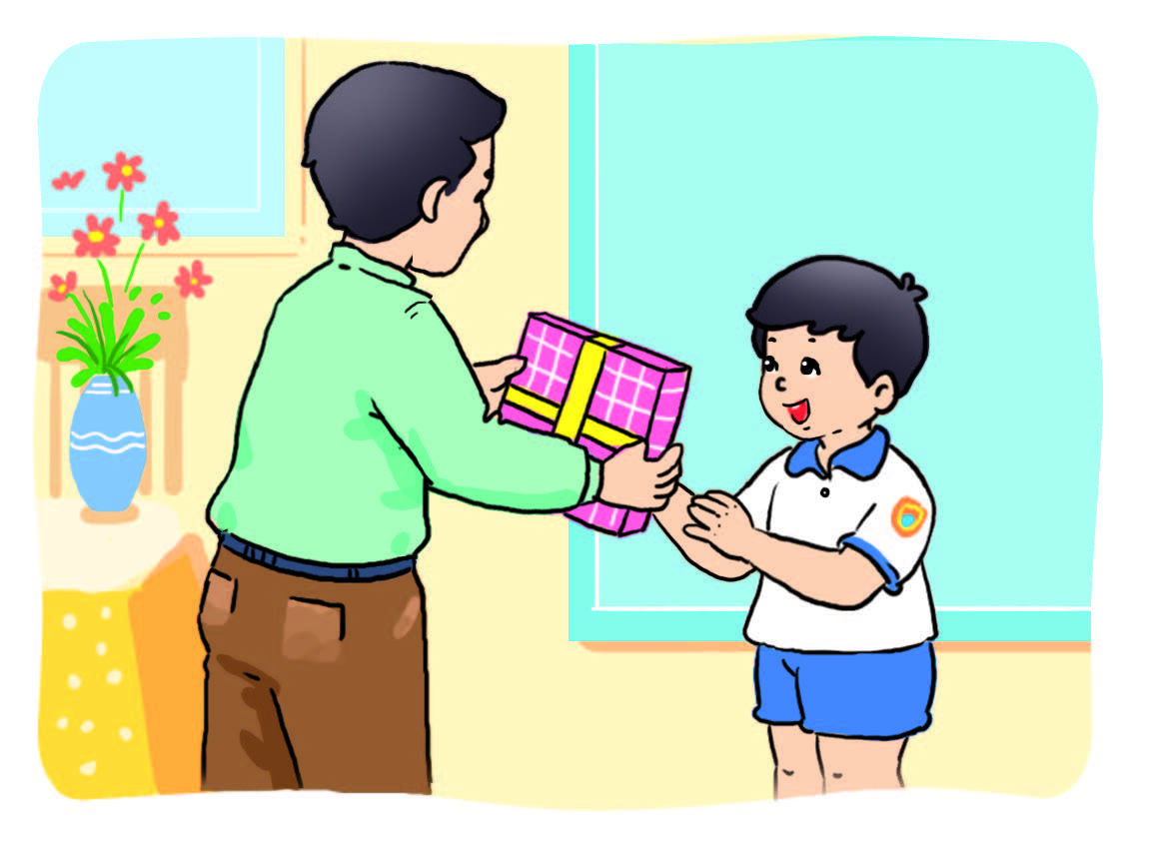
Nghe – nói
Kể cho bạn nghe về một chuyện ở lớp (bạn được khen, bạn bị nhắc nhở,…)

Slide 11
Notes:
CHÂN THÀNH CẢM ƠN!

